Slide 1
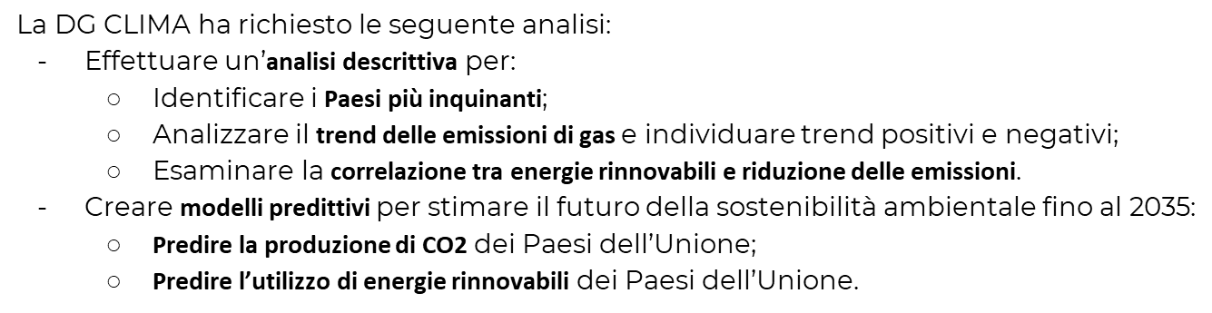

Slide 2
Il Governo Italiano ha chiesto un'analisi specifica per valutare il posizionamento dell'Italia rispetto agli obiettivi climatici.
Bisogna quindi:
Effettuare un’analisi descrittiva sulla situazione attuale dell’Italia;
Prevedere il posizionamento dell’Italia rispetto agli obiettivi UE (emissioni di gas serra e utilizzo di energie rinnovabili).
Comparazione con la media europea.

Slide 3
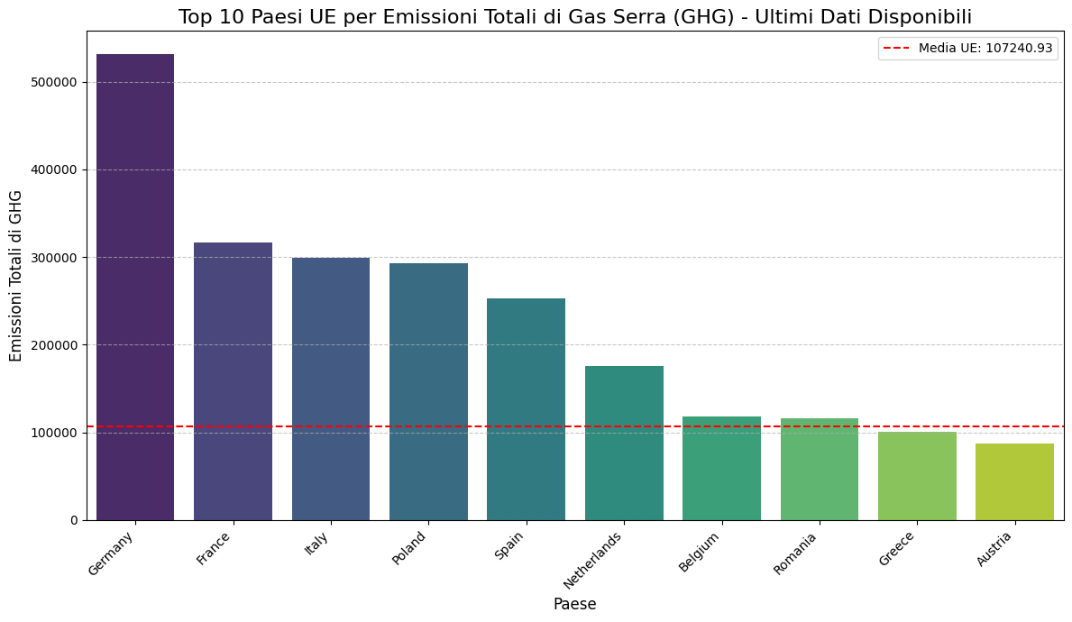
Questo grafico a barre illustra i primi 10 paesi dell'Unione Europea per emissioni totali di gas serra (GHG), ordinati dal valore più alto al più basso.
Germania: guida nettamente la classifica con oltre 500.000 unità, staccando significativamente tutti gli altri paesi.
Seguono: Francia, Italia e Polonia, tutte posizionate vicine alla soglia delle 300.000 unità, e la Spagna con oltre 250.000.
Media UE: rappresentata da una linea tratteggiata rossa a quota 107.240,93. I primi 8 paesi della classifica superano questa media, mentre solo Grecia e Austria rimangono al di sotto.

Slide 4
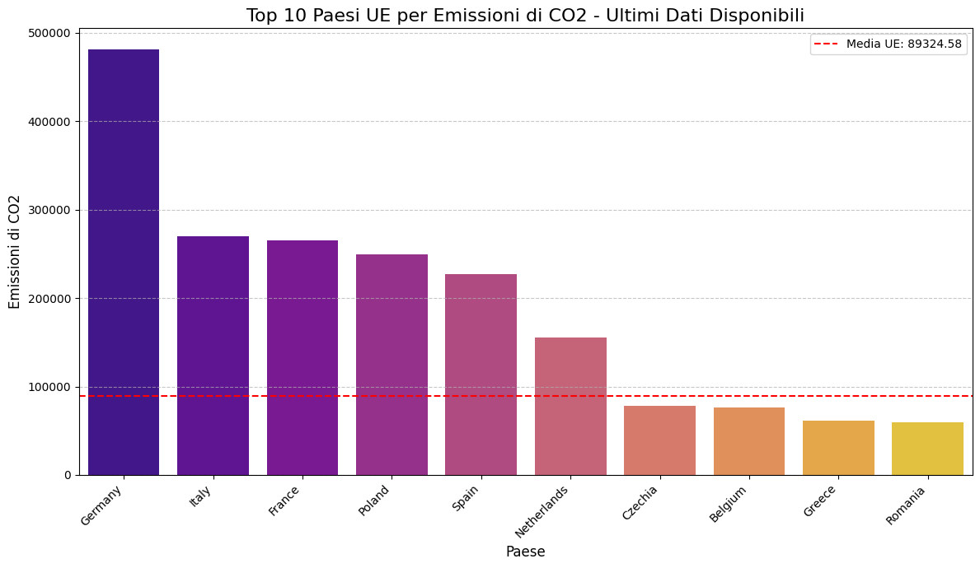
Questo grafico a barre mostra i primi 10 paesi dell'Unione Europea per emissioni totali di CO₂, basandosi sugli ultimi dati disponibili.
Punti chiave:
Primo posto assoluto: La Germania guida nettamente la classifica con quasi 500.000 unità di CO₂, staccando in modo significativo tutti gli altri paesi.
I paesi sopra la media: Germania, Italia, Francia, Polonia, Spagna e Paesi Bassi superano la media UE (rappresentata dalla linea tratteggiata rossa a circa 89.324 unità).
I paesi sotto la media: Cechia, Belgio, Grecia e Romania completano la top 10, ma si posizionano al di sotto della media europea registrata nel grafico.

Slide 5
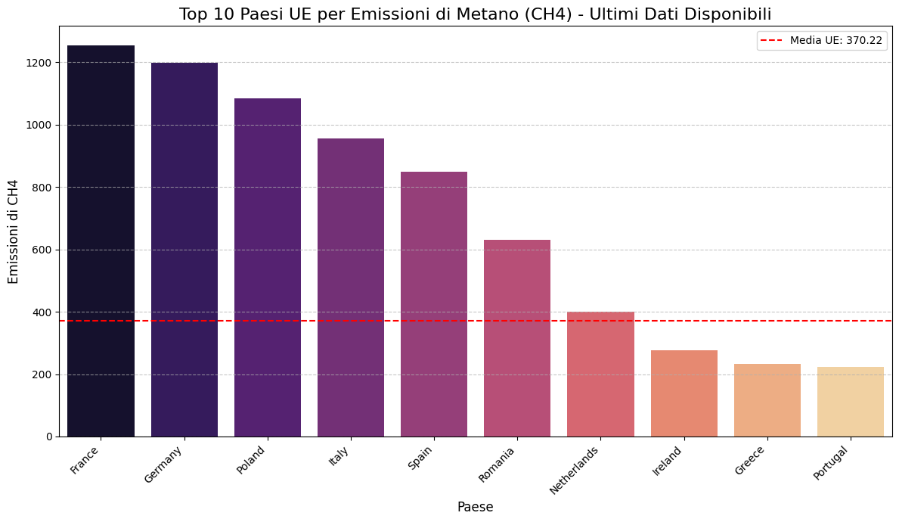
Questo grafico a barre illustra i primi 10 Paesi dell'Unione Europea per emissioni di metano (CH_4), ordinati in modo decrescente sulla base degli ultimi dati disponibili.
Punti chiave del grafico
Primi classificati: La Francia guida la classifica con oltre 1200 unità di emissioni, seguita da Germania (circa 1200), Polonia (circa 1080), Italia (circa 950) e Spagna (circa 850).
Media UE: Una linea tratteggiata rossa evidenzia la media europea, pari a 370,22.
Confronto con la media: I primi 7 Paesi della classifica (Francia, Germania, Polonia, Italia, Spagna, Romania e Paesi Bassi) superano la media UE, mentre Irlanda, Grecia e Portogallo registrano valori inferiori ad essa.

Slide 6
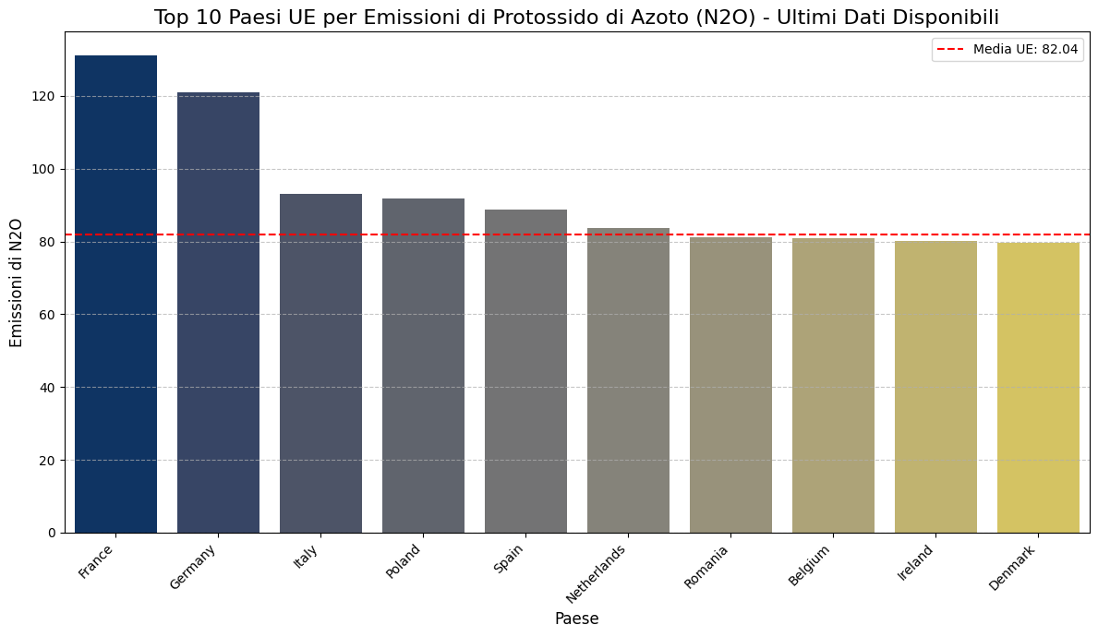
Questo grafico a barre mostra i primi 10 paesi dell'Unione Europea per emissioni di protossido di azoto (N2O), basandosi sugli ultimi dati disponibili.
Punti chiave del grafico
Principali emettitori: La Francia registra il valore più alto (circa 131), seguita dalla Germania (circa 121).
Posizioni intermedie: Italia e Polonia mostrano livelli simili (intorno a 92-93), seguiti da Spagna e Paesi Bassi.
Media UE: Una linea tratteggiata rossa evidenzia la media europea, pari a 82,04.
Paesi sotto la media: Romania, Belgio, Irlanda e Danimarca si posizionano leggermente al di sotto della media UE, con valori compresi tra 80 e 81.

Slide 7
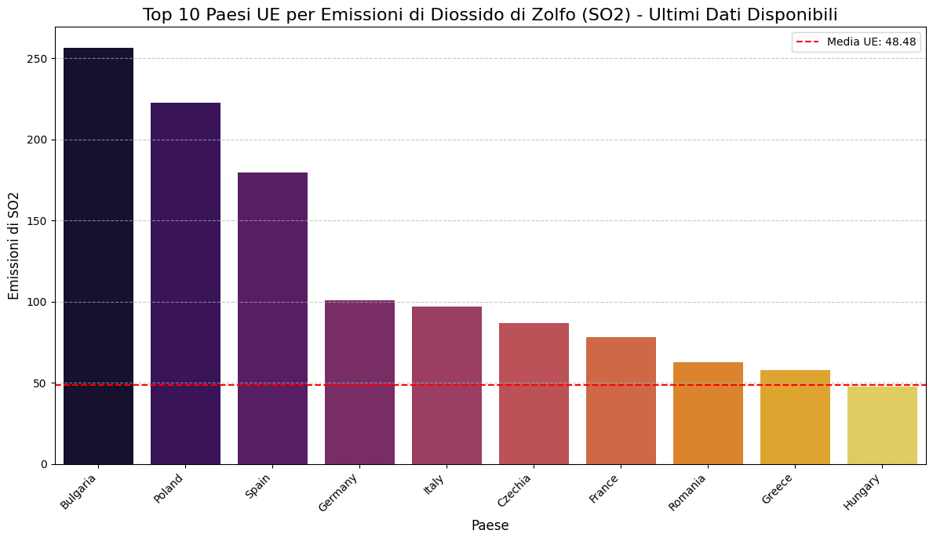
Il grafico a barre mostra i primi 10 paesi dell'Unione Europea per emissioni di diossido di zolfo (SO2), ordinati in modo decrescente.
Dettagli principali
Primi posti: La Bulgaria registra il livello di emissioni più alto (oltre 250), seguita da Polonia (circa 220) e Spagna (circa 180).
Posizione dell'Italia: Si trova al quinto posto con un valore vicino a 100, subito dopo la Germania e prima della Cechia.
Media UE: La linea tratteggiata rossa evidenzia la media europea (48,48). Tutti i paesi mostrati nel grafico superano questa soglia, fatta eccezione per l'Ungheria che si attesta appena al di sotto.

Slide 8
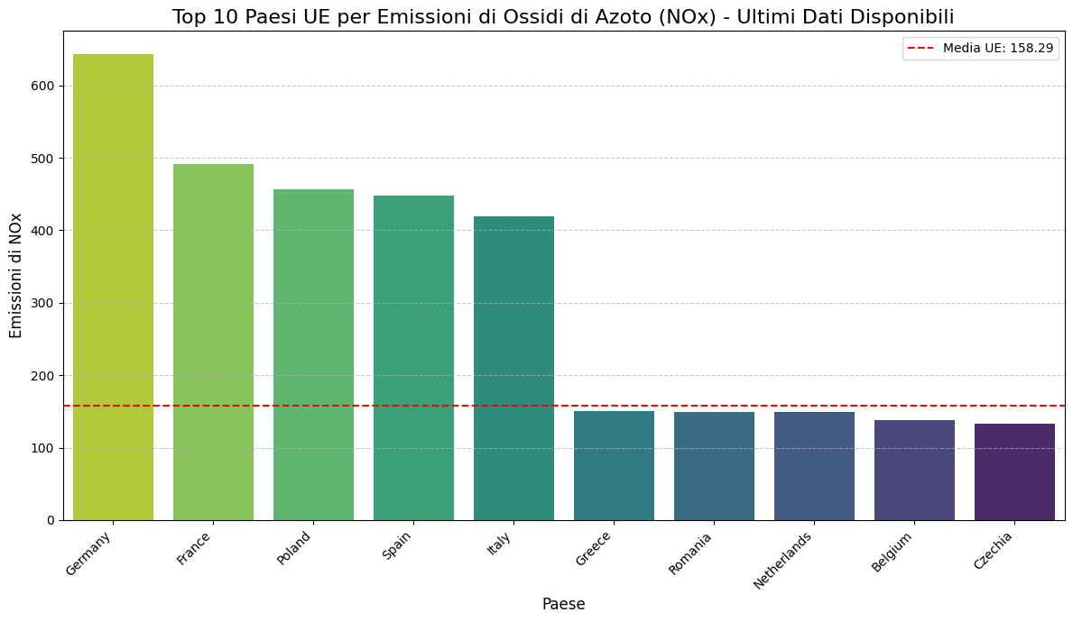
Questo grafico a barre illustra i primi 10 paesi dell'Unione Europea per emissioni di ossidi di azoto (NOx), confrontandoli con la media europea.
Punti chiave del grafico:
Primo posto assoluto: La Germania guida la classifica con il valore più alto di emissioni (oltre 600 unità), staccando nettamente tutti gli altri stati.
I primi 5 paesi: Germania, Francia, Polonia, Spagna e Italia registrano i livelli più elevati e superano abbondantemente la linea di riferimento.
Media UE (158.29): Rappresentata dalla linea tratteggiata rossa. Solo le prime 5 nazioni della classifica si trovano sopra questa media, mentre Grecia, Romania, Paesi Bassi, Belgio e Cechia si collocano appena al di sotto.

Slide 9
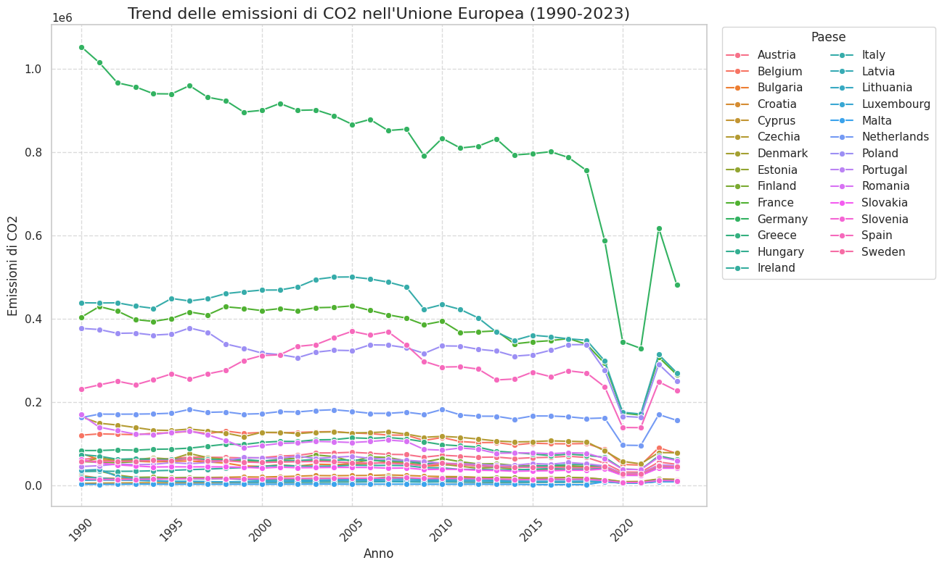
Il grafico a linee mostra il trend delle emissioni di CO2​ nei paesi dell'Unione Europea tra il 1990 e il 2023.
Emettitore principale: La Germania registra di gran lunga i valori più elevati (rappresentata dalla linea verde in cima), partendo da oltre 1.0×106 unità nel 1990 e mostrando un trend complessivamente decrescente negli anni.
Fascia intermedia: Segue un gruppo di paesi con emissioni intermedie (tra 200.000 e 500.000 unità) come Italia, Francia, Polonia e Spagna.
Maggioranza dei paesi: La maggior parte delle nazioni si concentra nella parte inferiore del grafico, con emissioni costantemente inferiori a 200.000 unità per tutto il periodo considerato.
Anomalia recente (2020-2022): Si nota un calo generalizzato e brusco nel 2020 (in concomitanza con la pandemia), seguito da un parziale e rapido rimbalzo nei due anni successivi.

Slide 10
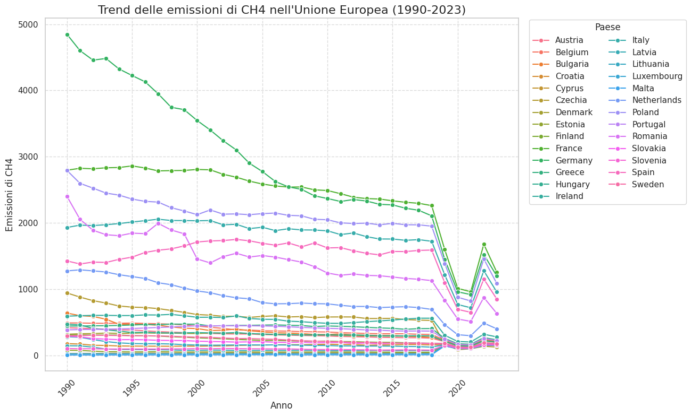
Il grafico a linee mostra l'evoluzione temporale delle emissioni di metano (CH4) in vari Paesi membri dell'Unione Europea nell'arco di tempo compreso tra il 1990 e il 2023.
Elementi principali del grafico
Titolo: Trend delle emissioni di CH4 nell'Unione Europea (1990-2023).
Asse delle ascisse (Anno): Riporta la tempistica dal 1990 al 2023, con etichette temporali inclinate ogni 5 anni.
Asse delle ordinate (Emissioni di CH4): Scala numerica che va da 0 a 5000 per indicare i livelli di emissione.
Legenda (Paese): Posizionata sulla destra, elenca in ordine alfabetico i 27 Paesi dell'UE associati ciascuno a un colore e un marker specifico.

Slide 11
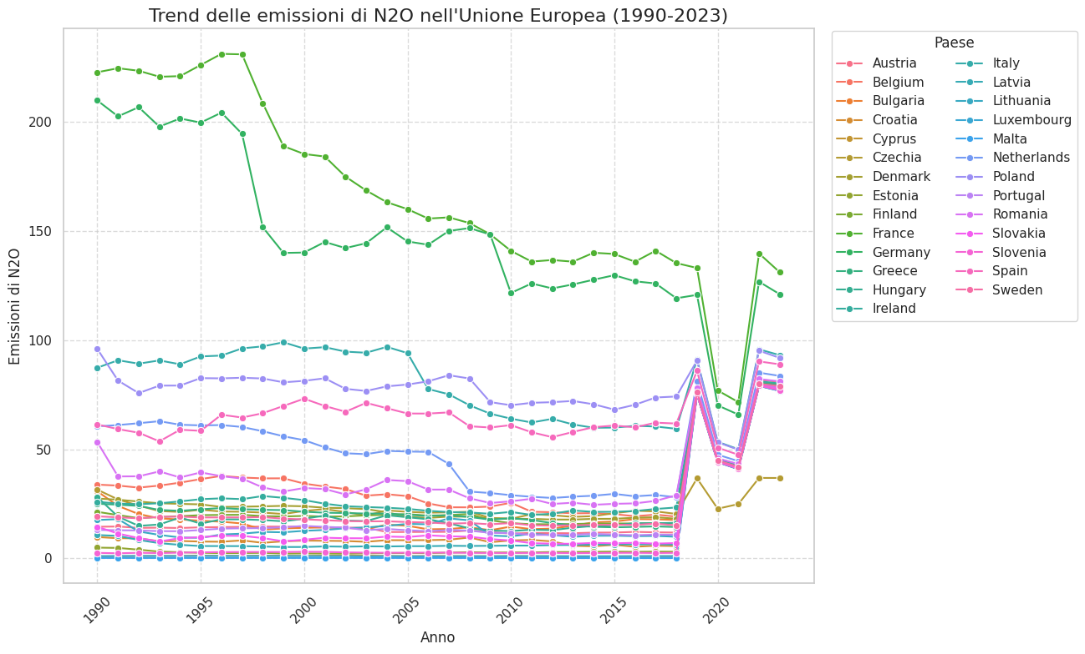
Il grafico mostra il trend delle emissioni di ossido di diazoto (N₂O) nei vari paesi dell'Unione Europea nel periodo 1990-2023.
Caratteristiche principali del grafico:
Emettitori principali: I due paesi con i valori nettamente più alti per gran parte del periodo osservato sono la Francia e la Germania (rappresentate dalle linee verdi in alto). Entrambe mostrano un trend generale di riduzione a partire dalla fine degli anni '90 fino al 2018 circa.
Fascia media: Un secondo gruppo di paesi (tra cui Polonia, Spagna e Paesi Bassi) si attesta su livelli compresi approssimativamente tra 30 e 100 unità di emissioni.
Maggioranza dei paesi: La gran parte delle altre nazioni europee mantiene livelli di emissione bassi e relativamente stabili (sotto le 30-40 unità) lungo l'intero arco temporale.
Anomalia/Trend recente (post-2018): Intorno al 2019-2020, si nota una drastica e generalizzata variazione: molte linee subiscono un repentino calo seguito da un marcato picco/recupero tra il 2021 e il 2023, che riporta o riallinea le emissioni di diversi paesi verso valori più elevati.

Slide 12
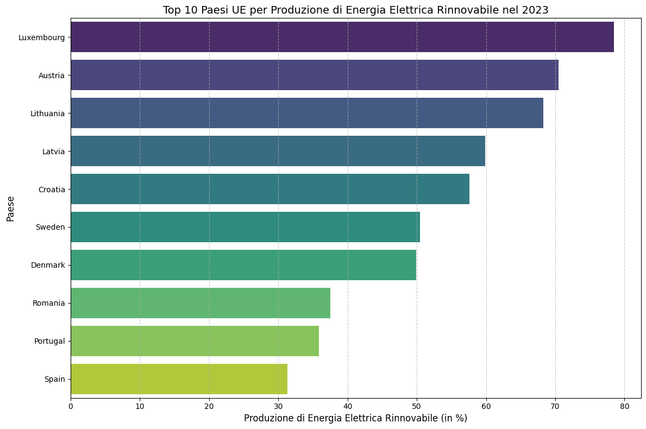
Questo grafico a barre orizzontali mostra i primi 10 paesi dell'Unione Europea per quota di produzione di energia elettrica rinnovabile (espressa in percentuale) registrata nel 2023.
Dettagli principali
Primo posto: Il Lussemburgo guida la classifica con una quota vicina all'80% (circa 78,5%).
Top 3: Seguono l'Austria (poco oltre il 70%) e la Lituania (circa il 68%).
Fascia media (50%-60%): Lettonia, Croazia, Svezia e Danimarca registrano tutte una percentuale pari o superiore al 50%.
Fascia 30%-40%: Chiudono la classifica la Romania, il Portogallo e la Spagna (quest'ultima al decimo posto con poco più del 31%).

Slide 13
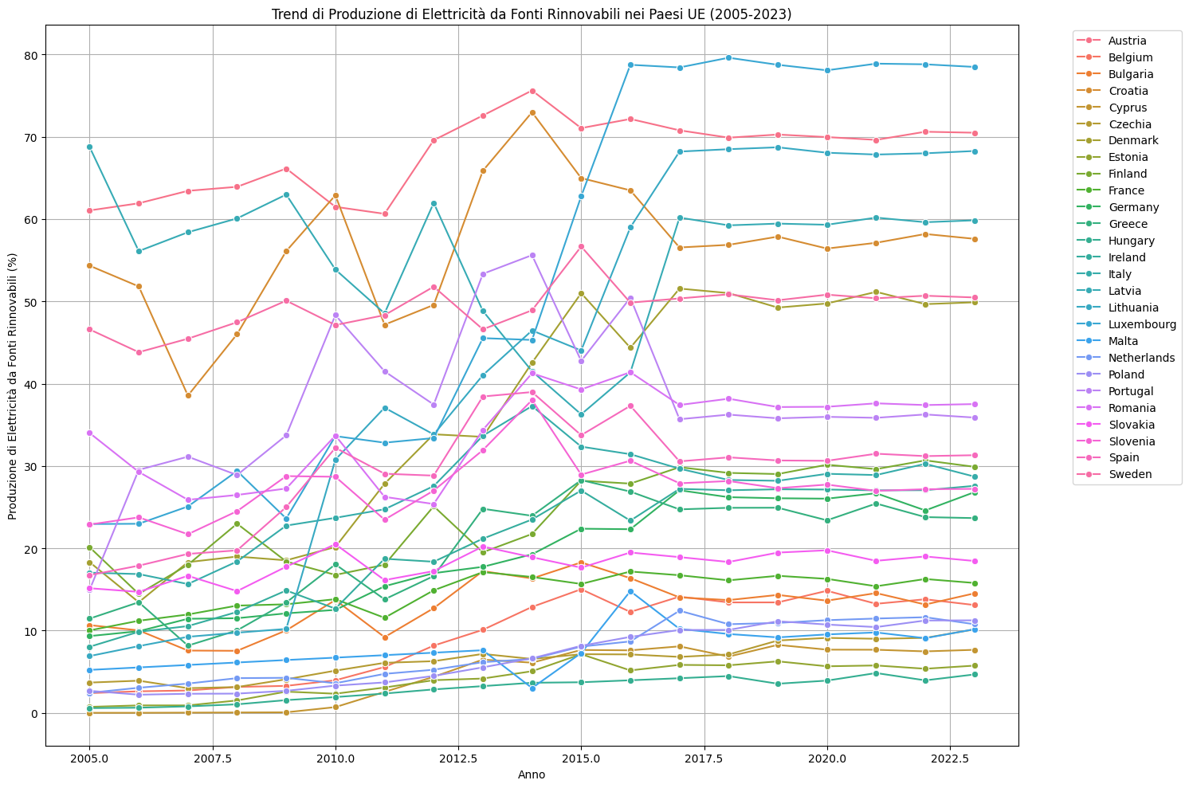
Questo grafico a linee illustra il trend della produzione di elettricità da fonti rinnovabili (espresso in percentuale sul totale) nei vari Paesi dell'Unione Europea nell'arco di tempo compreso tra il 2005 e il 2023.
Elementi principali del grafico
Asse Orizzontale (Anno): Riporta la cronologia dal 2005 al 2023.
Asse Verticale (Produzione %): Indica la percentuale di elettricità prodotta da fonti rinnovabili, da 0% a 80%.
Legenda: Elenca i Paesi membri dell'UE rappresentati da ciascuna linea colorata (tra cui Austria, Danimarca, Germania, Italia, Spagna, Svezia, ecc.).
Osservazioni chiave
Trend Generale: Quasi tutti i Paesi evidenziano una crescita progressiva nel corso degli anni, riflettendo la transizione energetica europea verso fonti pulite.
Fascia Alta (60% - 80%): Alcune nazioni (come Svezia, Danimarca, Austria e Lettonia) mantengono costantemente percentuali molto elevate, con picchi che sfiorano o superano l'80% di energia rinnovabile prodotta negli ultimi anni.
Fascia Intermedia e Bassa: La maggior parte degli stati si colloca tra il 10% e il 40%, mentre alcuni Paesi (come Malta, Cipro o Lussemburgo) partivano da quote prossime allo 0% nel 2005 e mostrano crescite più lente o piatte nella parte inferiore del grafico.

Slide 14
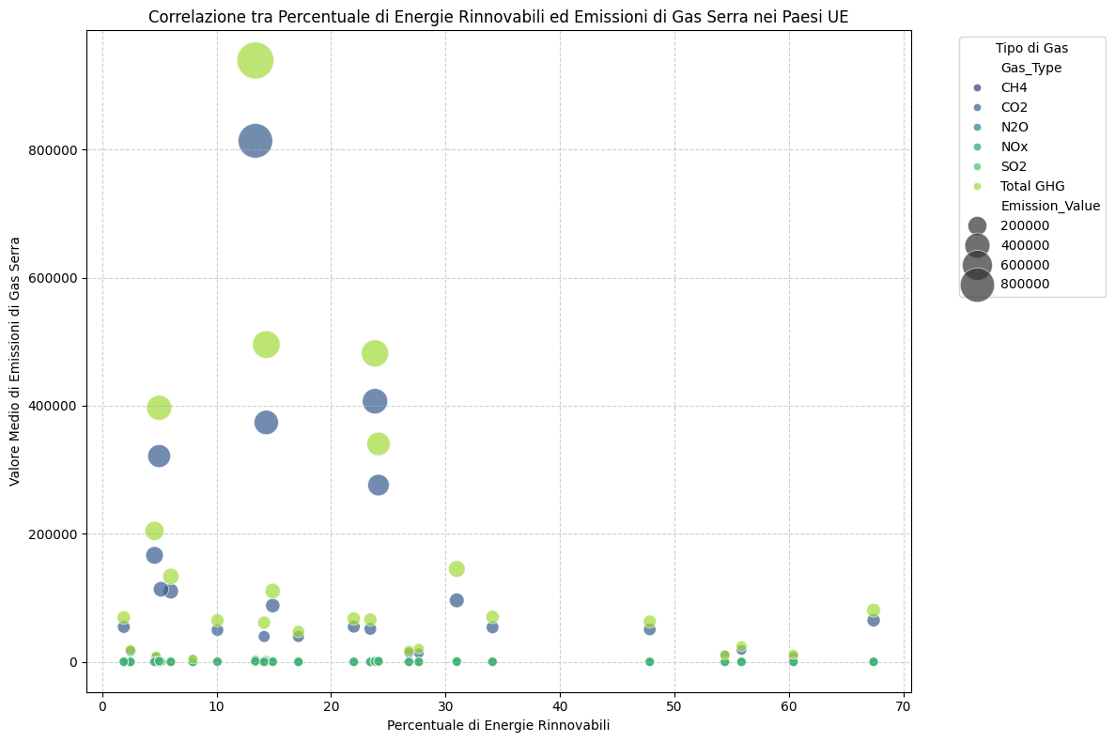
Il grafico è uno scatter plot a bolle che illustra la relazione tra l'uso di energie rinnovabili ed emissioni di gas serra nei Paesi dell'Unione Europea.
Caratteristiche del grafico
Titolo: Correlazione tra Percentuale di Energie Rinnovabili ed Emissioni di Gas Serra nei Paesi UE.
Asse X: Percentuale di Energie Rinnovabili (valori indicativamente da 0% a 70%).
Asse Y: Valore Medio di Emissioni di Gas Serra (valori compresi tra 0 e oltre 800.000).
Colore delle bolle: Rappresenta il Tipo di Gas (tra cui CH4, CO2, N2O, NOx, SO2 e Total GHG).
Dimensione delle bolle: Rappresenta il valore delle emissioni (Emission_Value), crescendo all'aumentare dell'ampiezza.
I dati sono maggiormente concentrati nella fascia con valori bassi di emissioni (vicini allo zero sull'asse Y) per diversi tipi di gas, mentre si notano alcuni importanti outlier con valori molto elevati di emissioni totali (Total GHG) e CO2 situati principalmente tra il 5% e il 25% di energia rinnovabile.

Slide 15
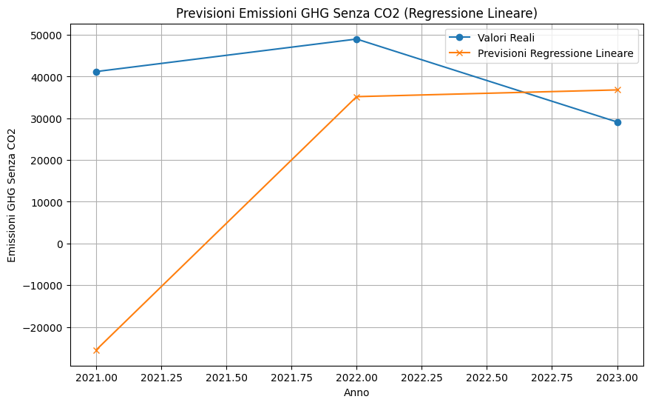
Il grafico mostra un confronto tra i dati reali e le stime di un modello di regressione lineare per le emissioni di gas serra (GHG) escluso il CO2 nel periodo compreso tra il 2021 e il 2023.
Componenti principali
Titolo e Assi: Il titolo del grafico è "Previsioni Emissioni GHG Senza CO2 (Regressione Lineare)". L'asse orizzontale rappresenta gli anni ("Anno", dal 2021 al 2023), mentre l'asse verticale indica il livello delle "Emissioni GHG Senza CO2".
Valori Reali (linea blu con pallini): Partono da circa 41.000 nel 2021, crescono fino a circa 49.000 nel 2022, per poi scendere significativamente a circa 29.000 nel 2023.
Previsioni Regressione Lineare (linea arancione con 'x'): Presentano un valore iniziale negativo nel 2021 (circa -25.500), salgono bruscamente nel 2022 (circa 35.000) e si stabilizzano con un leggero incremento nel 2023 (circa 37.000).
Osservazione chiave Il modello di regressione lineare mostra una netta discrepanza rispetto ai valori reali, specialmente nel 2021 (dove stimerebbe emissioni negative) e nel 2023, evidenziando una scarsa aderenza ai dati effettivi.

Slide 16
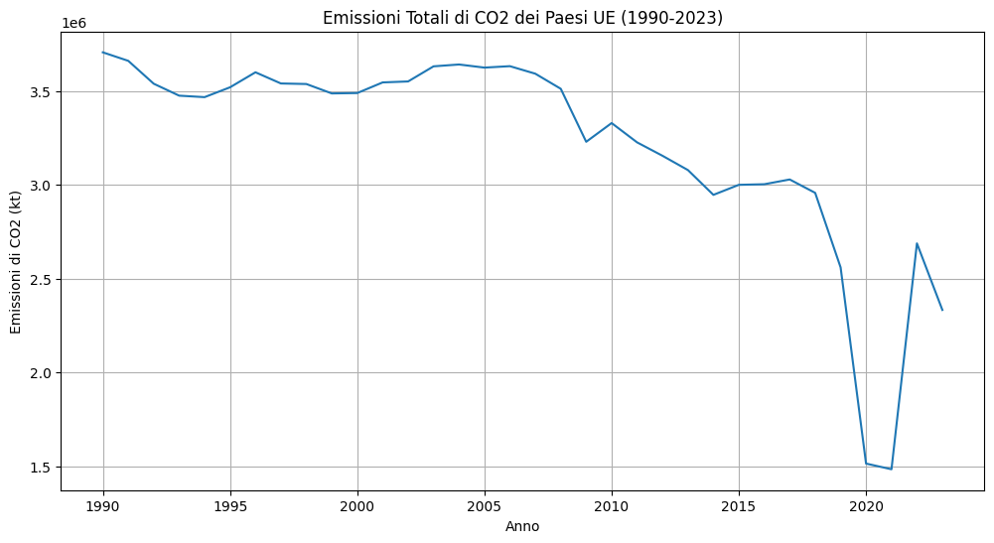
Il grafico mostra l'andamento delle Emissioni Totali di CO2 nei Paesi UE dal 1990 al 2023 (espresse in chilotonnellate, kt).
Caratteristiche principali del trend
Periodo 1990–2007: Le emissioni si mantengono su livelli elevati, fluttuando tra 3,5 e 3,7 milioni di kt.
Periodo 2008–2019: Si osserva un calo costante delle emissioni, che scendono fino a sfiorare i 2,5 milioni di kt nel 2019.
Crollo del 2020–2021: Corrispondente al periodo della pandemia di COVID-19, si registra un forte crollo delle emissioni, che raggiungono il punto minimo storico vicino a 1,5 milioni di kt.
Rimbalzo 2022–2023: Nel 2022 si nota un rapido effetto rimbalzo con una ripresa delle emissioni fino a circa 2,7 milioni di kt, seguito da una nuova flessione verso il basso nel 2023 (attorno ai 2,3 milioni di kt).

Slide 17
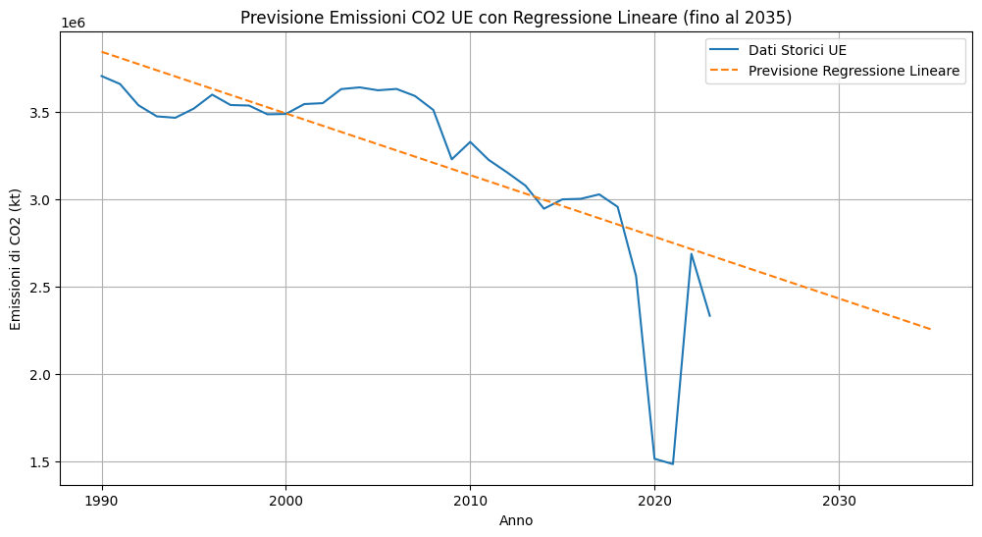
Il grafico mostra la previsione delle emissioni di CO2​ nell'Unione Europea fino al 2035, confrontando i dati storici con un modello di regressione lineare.
Elementi principali del grafico
Titolo e Assi:
Titolo: Previsione Emissioni CO2 UE con Regressione Lineare (fino al 2035).
Asse X (Anno): Copre il periodo compreso tra il 1990 e il 2035.
Asse Y (Emissioni di CO2 in kt): Misura le emissioni in chilotonnellate, da 1.5×106 (1.5 milioni di kt) a oltre 3.5×106.
Dati Storici UE (Linea blu continua):
Rappresenta l'andamento reale delle emissioni dal 1990 fino ai primi anni 2020.
Mostra un trend generale di riduzione, evidenziando una forte e improvvisa diminuzione intorno al 2020 (in corrispondenza del periodo pandemico/lockdown), seguita da un parziale rimbalzo nei primi anni 2020.
Previsione Regressione Lineare (Linea arancione tratteggiata):
Stima la tendenza futura proiettando una retta decrescente costante fino al 2035.
Indica una continuazione del calo delle emissioni di CO2​, stimando un livello intorno ai 2.25×106 kt per il 2035.

Slide 18
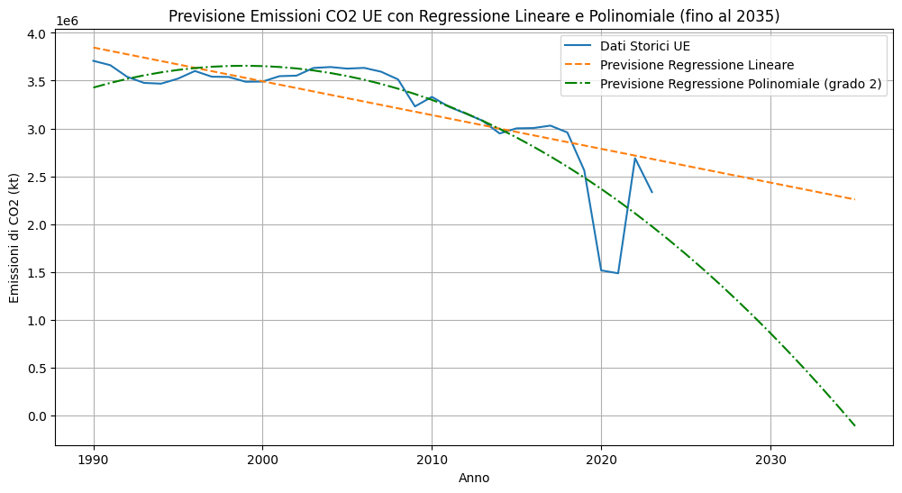
Il grafico mostra la previsione delle emissioni di CO2 nell'Unione Europea fino al 2035, confrontando i dati storici registrati con due modelli statistici di regressione.
Componenti del grafico
Dati Storici UE (linea blu continua): Mostrano l'andamento reale delle emissioni dal 1990 al 2023 circa. Si nota una generale tendenza al ribasso, con un calo particolarmente marcato attorno al 2020, seguito da un parziale rimbalzo e una successiva discesa.
Previsione Regressione Lineare (linea arancione tratteggiata): Traccia un trend decrescente costante e uniforme, proiettando le emissioni fino a circa 2,3×106 kt entro il 2035.
Previsione Regressione Polinomiale di grado 2 (linea verde punto-tratto): Curva che segue più da vicino l'accelerazione del calo negli anni più recenti. Tuttavia, la proiezione futura mostra una decrescita estremamente ripida, arrivando a stimare valori negativi entro il 2035 (un limite teorico tipico delle regressioni polinomiali non vincolate).

Slide 19
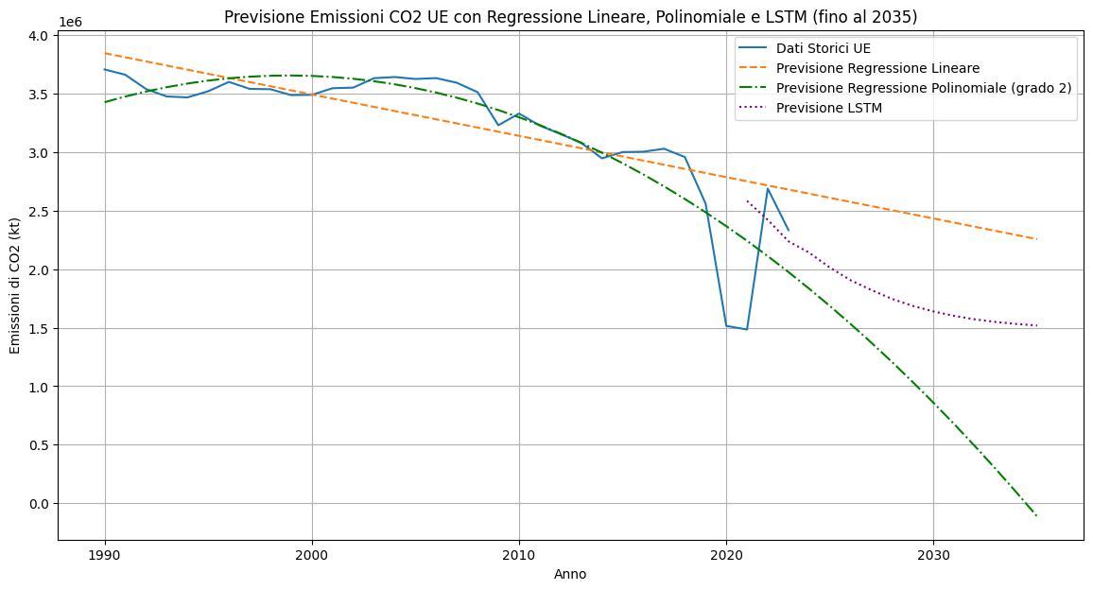
Questo grafico mostra le Previsioni delle Emissioni di CO₂ nell'Unione Europea dal 1990 fino al 2035, confrontando i dati storici reali con tre diversi modelli di previsione Machine Learning e statistici:
Dati Storici UE (linea blu continua): Mostrano l'andamento effettivo dal 1990 a poco dopo il 2020. Si nota una generale tendenza al ribasso, con un calo particolarmente marcato intorno al 2020 (in concomitanza con la pandemia da COVID-19) seguito da un parziale rimbalzo.
Regressione Lineare (linea arancione tratteggiata): Stima un calo costante e uniforme delle emissioni nel tempo, proiettando circa 2,25 milioni di chilotonnellate (kt) di CO2 per il 2035.
Regressione Polinomiale di grado 2 (linea verde punto-linea): Prevede un'accelerazione della riduzione delle emissioni, portando la curva verso valori negativi intorno al 2035.
Previsione LSTM (linea viola punteggiata): Utilizza una rete neurale ricorsiva specifica per le serie temporali. Mostra una flessione iniziale che si stabilizza gradualmente verso il 2035 attorno a 1,5 milioni di kt.

Slide 20
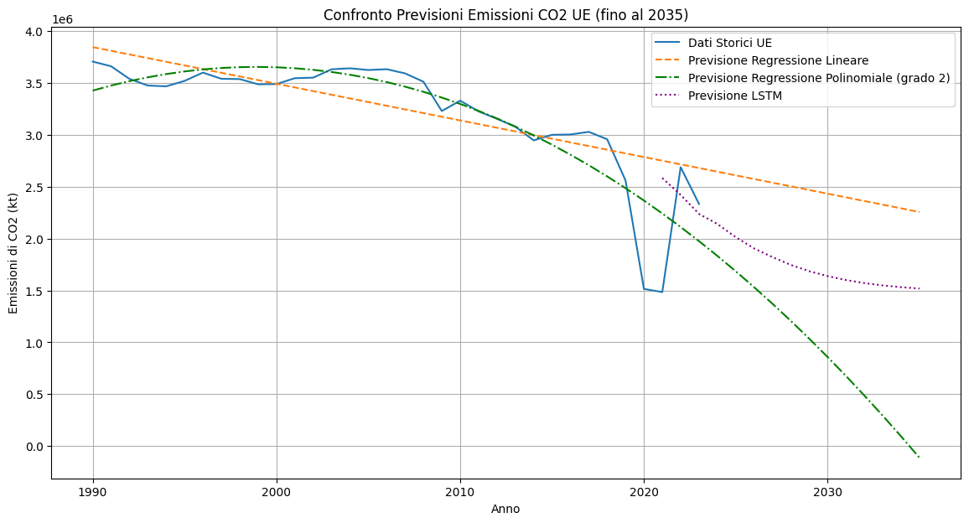
Questo grafico mostra un confronto tra i dati storici delle emissioni di CO2 nell'Unione Europea (espressi in kilotonnellate, kt) dal 1990 in poi e diverse modellazioni di previsione proiettate fino al 2035.
Elementi principali del grafico
Dati Storici UE (linea blu continua): Mostrano l'andamento reale delle emissioni dal 1990 a poco prima del 2025. Si nota una generale tendenza al calo, con un netto crollo attorno al 2020 (coincidente con la pandemia) seguito da un parziale rimbalzo e un successivo calo.
Previsione Regressione Lineare (linea arancione tratteggiata): Stima un calo costante e lineare, prevedendo una riduzione moderata che porta le emissioni a circa 2,25 x 10^6 kt entro il 2035.
Previsione Regressione Polinomiale di grado 2 (linea verde punto-tratto): Stima un'accelerazione della decrescita, con una traiettoria molto aggressiva che porta la curva a scendere sotto lo zero attorno al 2035 (risultato chiaramente irrealistico nei termini pratici, tipico dell'estrapolazione di modelli polinomiali su lunghi archi temporali).
Previsione LSTM (linea viola punteggiata): Basata su una rete neurale ricorrente, parte dagli ultimi dati storici disponibili (intorno al 2021-2022) e modella una decrescita non lineare che tende a stabilizzarsi gradualmente verso 1,5 x 10^6 kt intorno al 2035.

Slide 21
Il grafico mostra una proiezione delle emissioni di CO₂ nell'Unione Europea dal 1990 fino al 2035 (espresse in kilotonnellate, kt), mettendo a confronto i dati reali con due modelli predittivi.
Elementi principali del grafico
Dati Storici UE (linea blu continua): Rappresenta le emissioni effettive dal 1990 al 2023 circa. Mostra un trend generale in calo, con una forte flessione intorno al 2020-2021 (corrispondente al periodo della pandemia) seguita da un parziale rimbalzo e una successiva discesa.
Previsione Regressione Lineare (linea arancione tratteggiata): Traccia un trend decrescente costante a pendenza fissa, stimando che nel 2035 le emissioni scenderanno a circa 2,3 x 10^6 kt.
Previsione Regressione Polinomiale di 2° grado (linea verde punto-tratto): Descrive una curva concava che accelera la discesa negli anni futuri, fino a proiettare valori inferiori allo zero verso il 2035 (un'estrapolazione teorica dovuta alla curvatura del modello matematico).

Slide 22
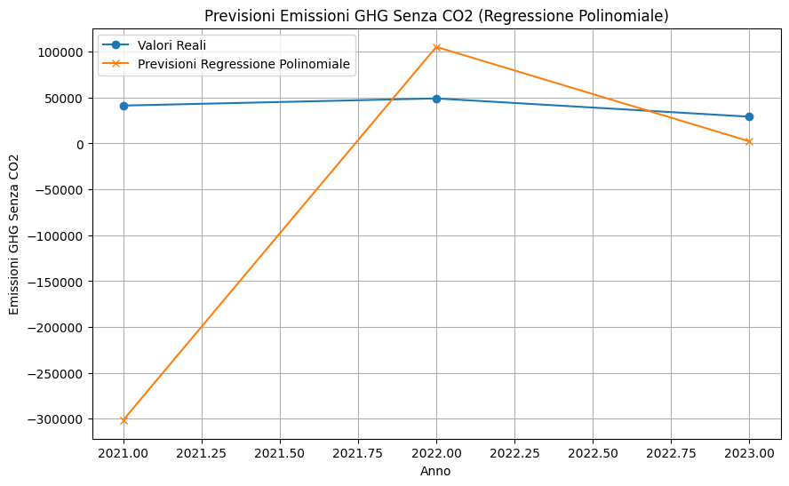
Questo grafico a linee confronta i dati storici reali con i risultati di un modello predittivo basato su una regressione polinomiale per le emissioni di gas serra (GHG) escluso il CO2 tra il 2021 e il 2023.
Componenti principali del grafico
Titolo e Assi: Il titolo è "Previsioni Emissioni GHG Senza CO2 (Regressione Polinomiale)". L'asse orizzontale mostra gli anni (Anno: 2021, 2022, 2023), mentre l'asse verticale rappresenta le Emissioni GHG Senza CO2.
Valori Reali (linea blu con cerchi): I dati reali mostrano un andamento stabile e costante intorno ai 30.000 - 50.000 punti, mantenendosi leggermente al di sotto di 50.000 nel 2021, salendo a circa 50.000 nel 2022 e scendendo leggermente nel 2023.
Previsioni Regressione Polinomiale (linea arancione con 'x'): Il modello stima valori fortemente discontinui ed estremi rispetto ai dati reali:
  Nel 2021 parte da un valore ampiamente negativo (circa -300.000).
  Nel 2022 subisce un picco drammatico superando i 100.000.
  Nel 2023 scende di nuovo verso lo zero (circa 2.500).
L'immagine evidenzia un evidente problema di adattamento del modello (overfitting o grado polinomiale errato), in quanto la curva di regressione devia notevolmente dai dati reali misurati nel periodo considerato.

Slide 23
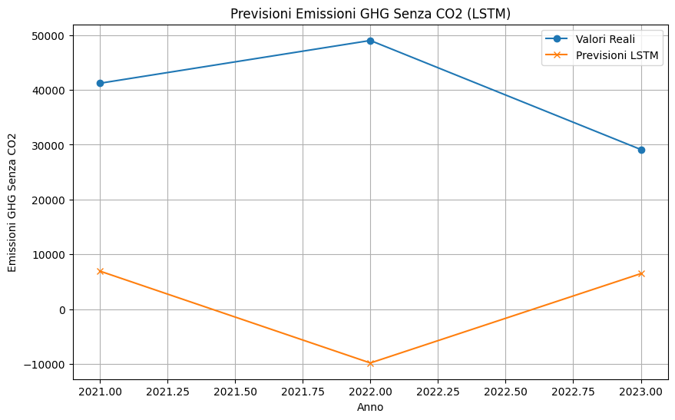
Questo grafico confronta i valori reali delle emissioni di GHG (gas a effetto serra) senza CO2 con le previsioni generate da un modello LSTM (Long Short-Term Memory) per gli anni compresi tra il 2021 e il 2023.
Valori Reali (linea blu con cerchi): mostrano un andamento positivo crescente dal 2021 (circa 41.000) fino a un picco nel 2022 (circa 49.000), per poi scendere nel 2023 a circa 29.000.
Previsioni LSTM (linea arancione con 'x'): mostrano un andamento opposto rispetto ai dati reali, partendo da circa 7.000 nel 2021, scendendo a un valore negativo di circa -10.000 nel 2022, per poi risalire a circa 6.500 nel 2023.
Osservazione: Il modello LSTM dimostra un'elevata discrepanza sia nella magnitudo dei valori (sottostimando notevolmente i dati reali) sia nella direzione del trend (andamento inverso rispetto ai dati effettivi).

